Slide 1
Data Warehouse : Case Study Classroom Management System (ระบบคลังข้อมูล : กรณีศึกษาระบบการจัดการห้องเรียน)
อาจารย์ที่ปรึกษาโครงงาน อาจารย์ ธนพล พึ่งตัวเอง

Slide 2
บทที่ 1 บทนำ
ที่มาและความสำคัญ

Slide 3
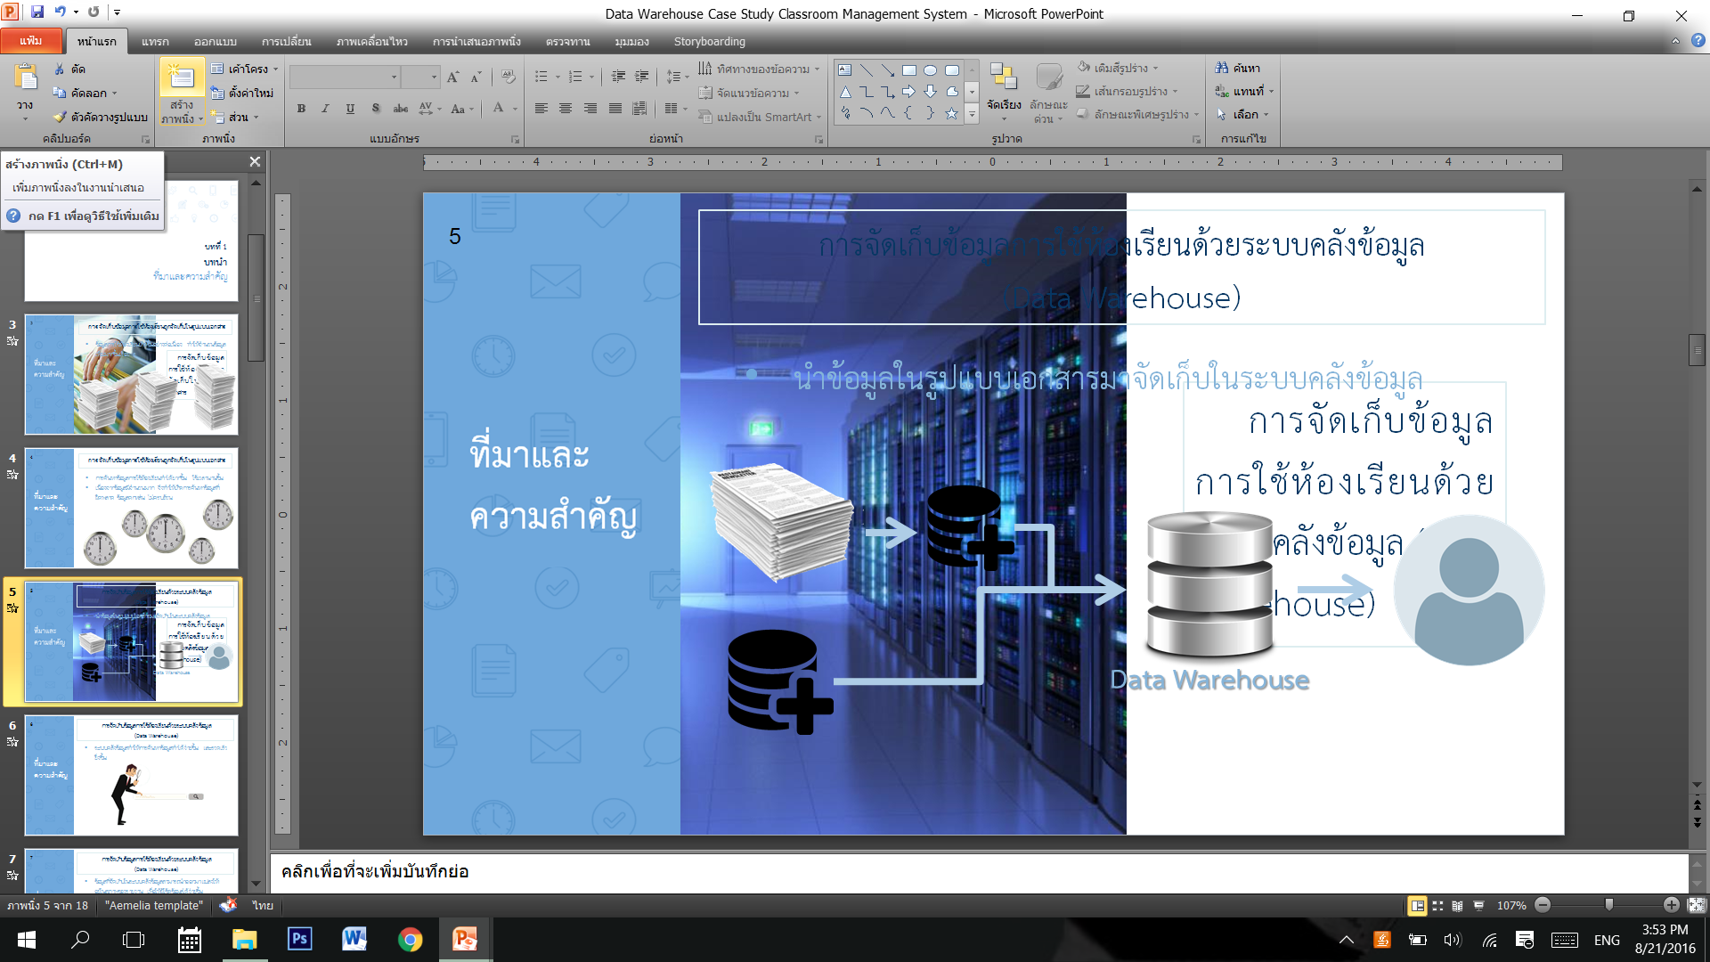
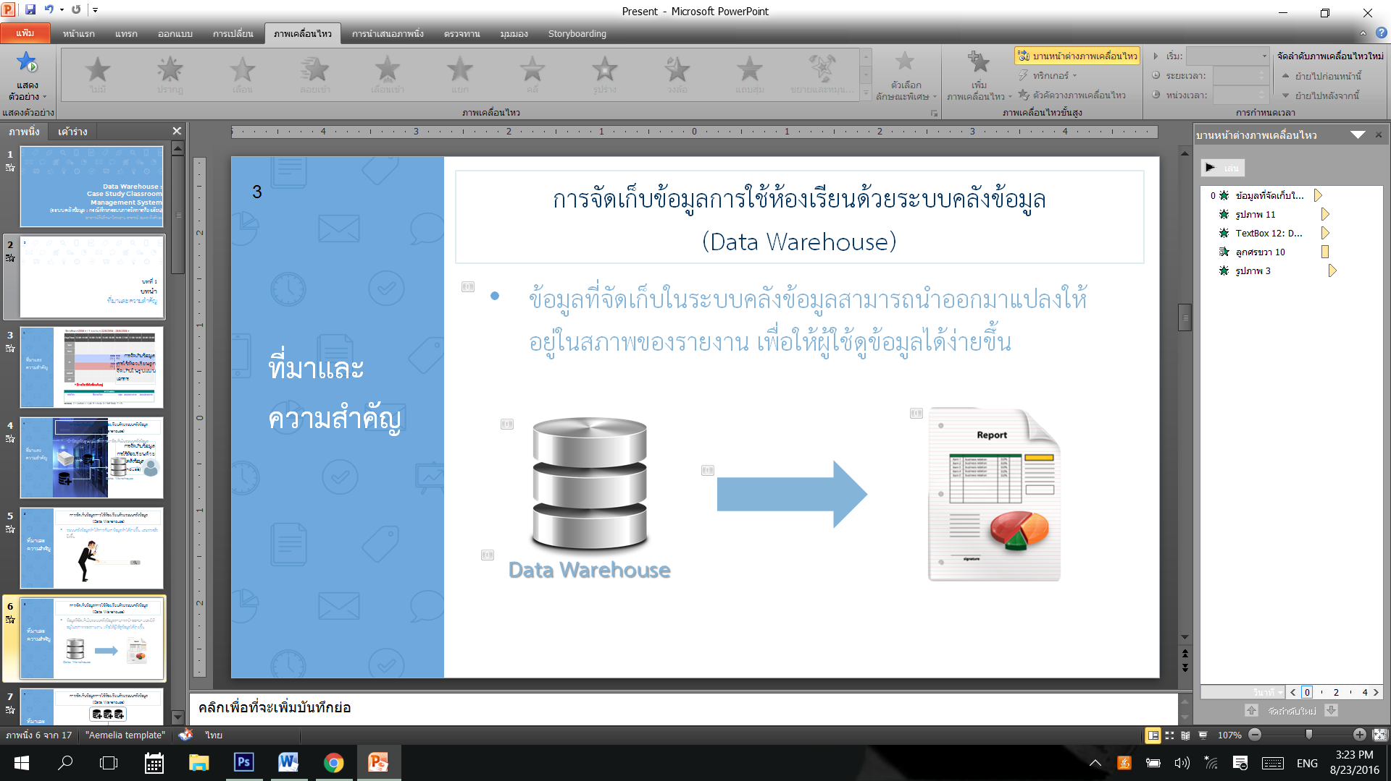




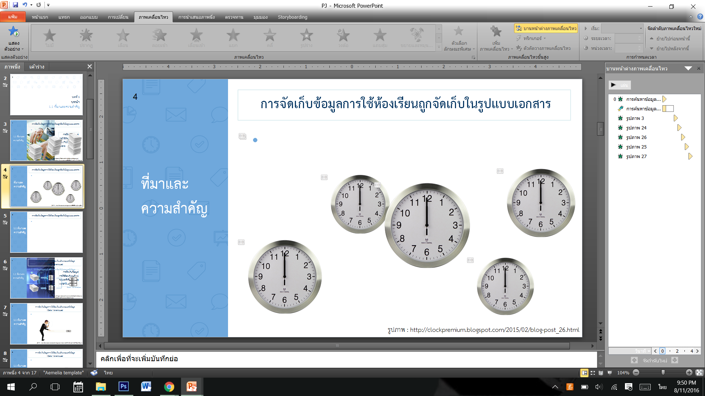

1.1 ที่มาและ ความสำคัญ
ผมมีสอนห้องนี่ครับ
จะสอนชดเชยอยากได้ห้องว่าง

Slide 4


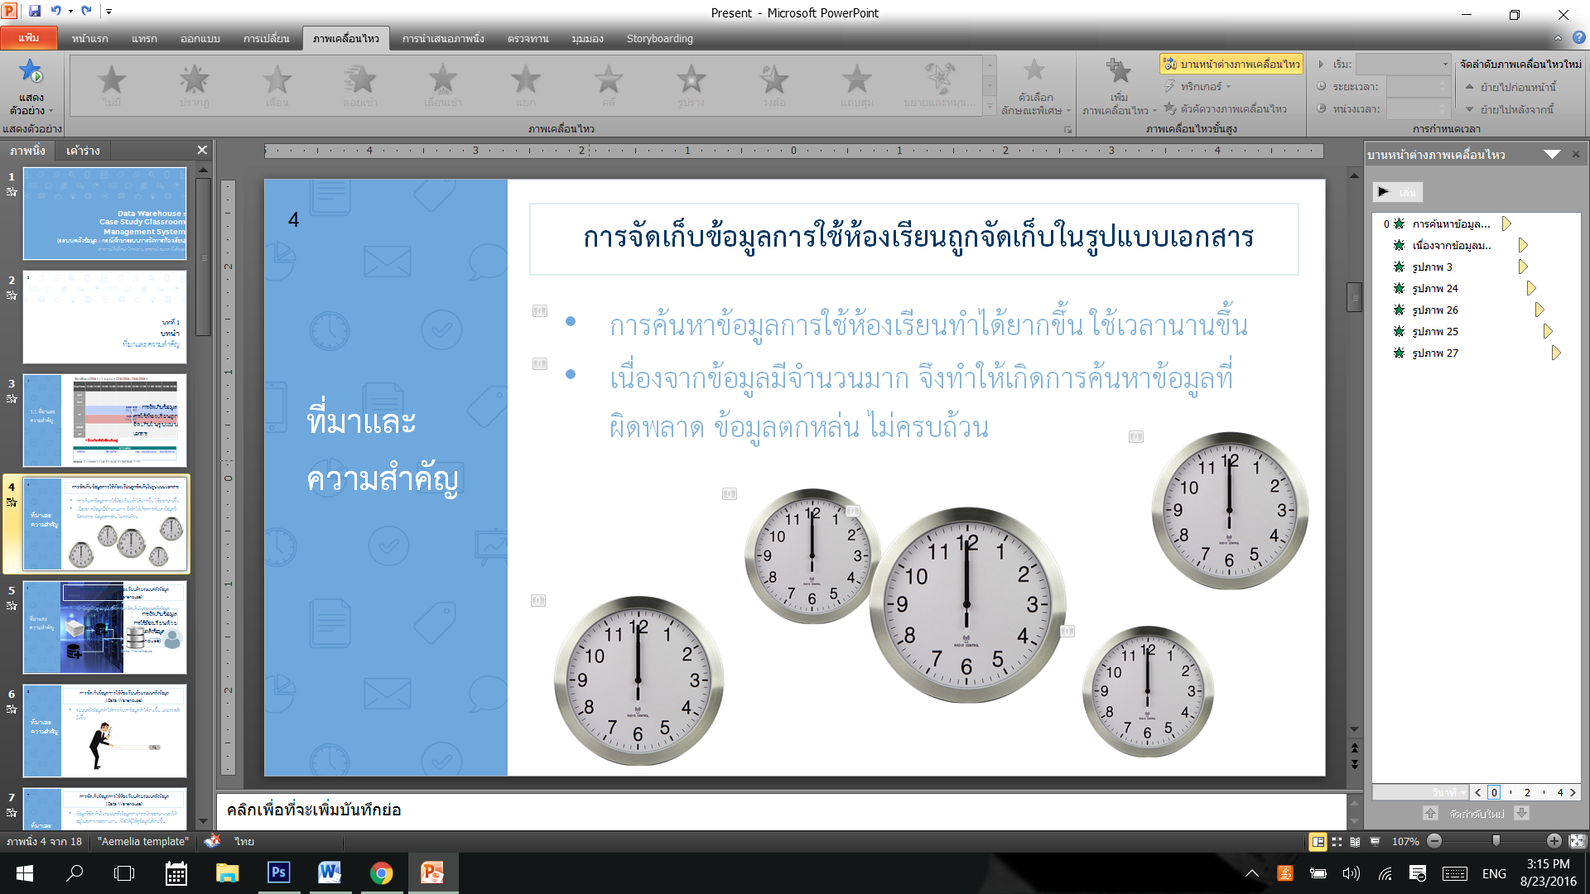
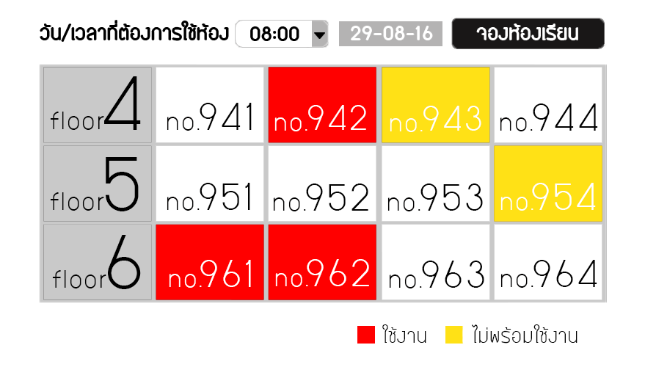
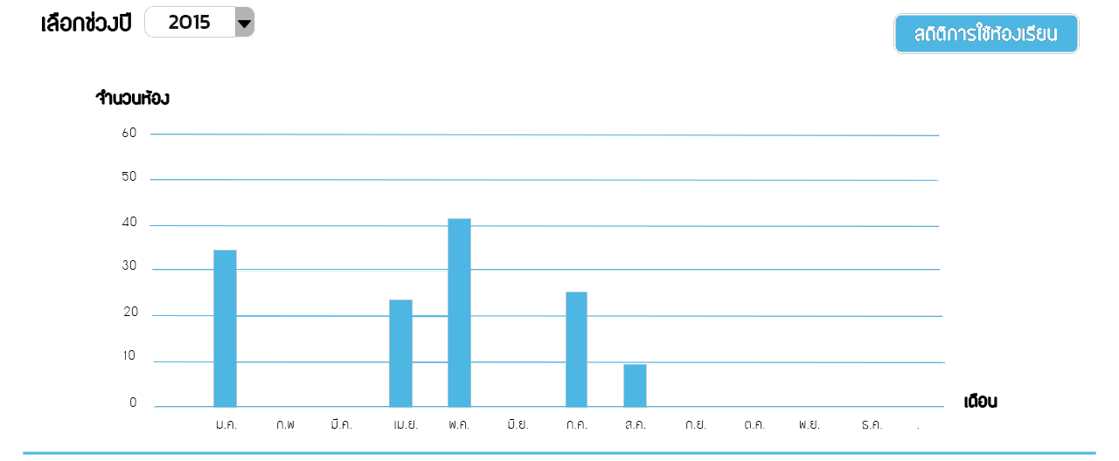
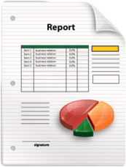

1.1 ที่มาและ ความสำคัญ
การจัดเก็บข้อมูลการใช้ห้องเรียนด้วยระบบคลังข้อมูล
(Data Warehouse)
ข้อมูลที่จัดเก็บในระบบคลังข้อมูลสามารถนำออกมาแปลงให้อยู่ในสภาพของรายงาน เพื่อให้ผู้ใช้ดูข้อมูลได้ง่ายขึ้น
การจัดเก็บข้อมูลการใช้ห้องเรียนด้วยระบบคลังข้อมูล (Data Warehouse)
การจัดเก็บข้อมูลการใช้ห้องเรียนถูกจัดเก็บในรูปแบบเอกสาร
Data Warehouse

Slide 5
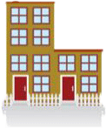






การจัดเก็บข้อมูลการใช้ห้องเรียนด้วยระบบคลังข้อมูล
(Data Warehouse)
Data Warehouse
ที่มาและ ความสำคัญ
การใช้งานห้องเรียนที่เกิดขึ้นจริง
ระบบงานทะเบียน
ห้องเรียนอัจฉริยะ
อาคารเก้า
การใช้ห้องเรียน
Data Warehouse
รายวิชา ห้องเรียน อาจารย์
สถานะการใช้ไฟ
สำนักงานทะเบียน
ห้องเรียนอัจฉริยะ

Slide 6



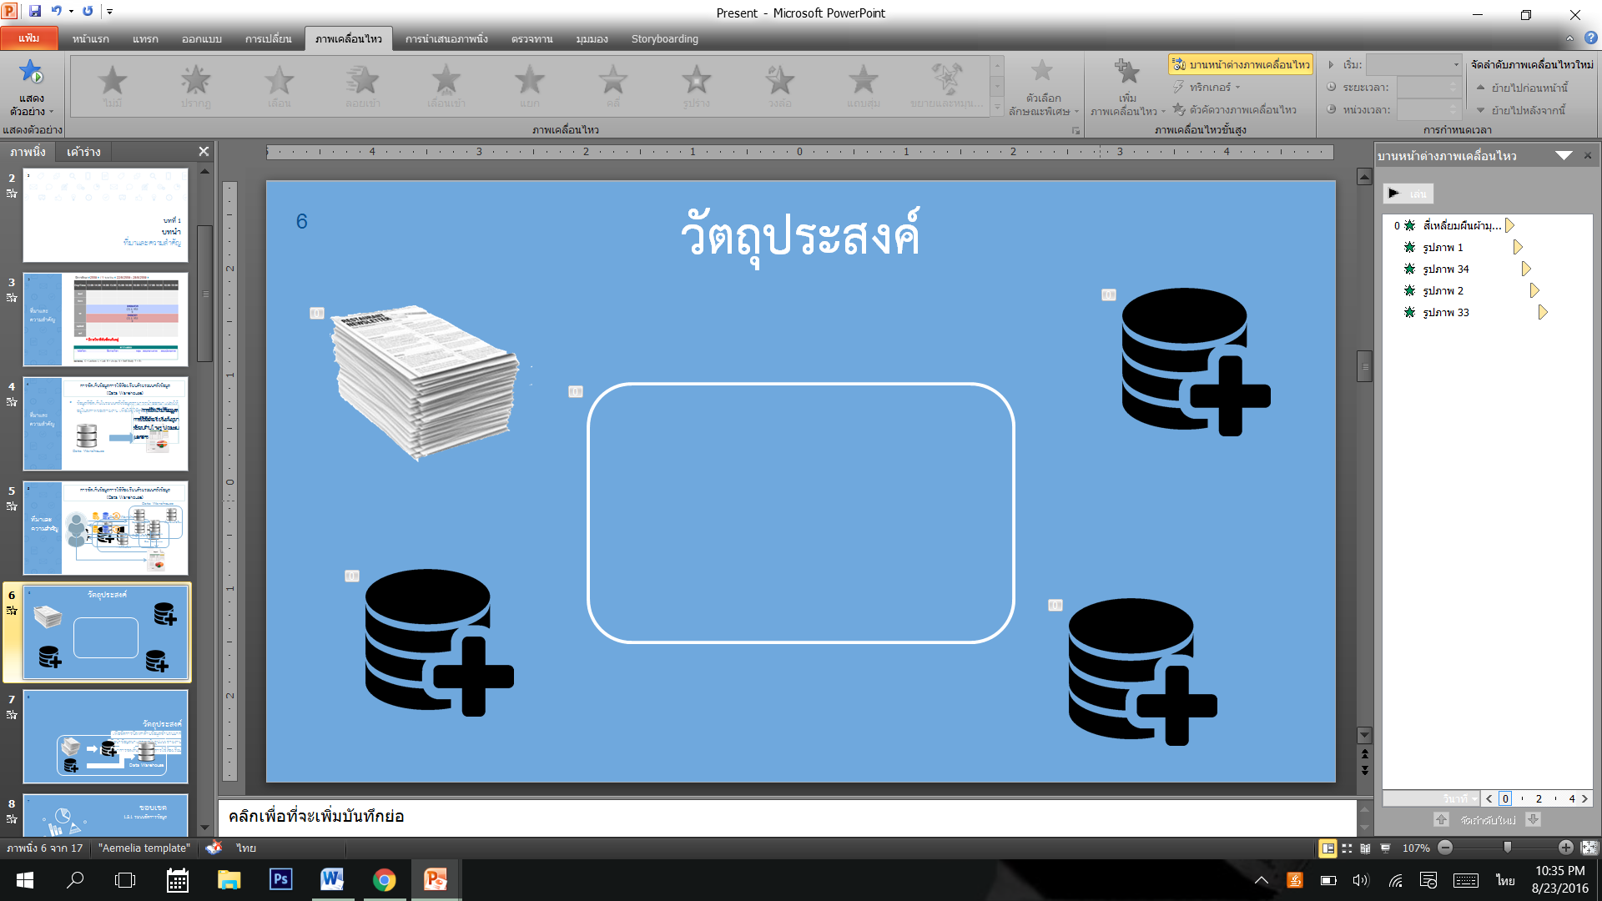
วัตถุประสงค์
Data Warehouse
Data Warehouse
ระบบงานทะเบียน
ห้องเรียนอัจฉริยะ
ห้องเรียนอัจฉริยะ
ระบบงานทะเบียน
Data Warehouse
การใช้ห้องเรียน
การใช้ห้องเรียน
เพื่อจัดการปัญหาด้านข้อมูลการจัดสรรห้องเรียนที่มีอยู่กระจัดกระจาย
เพื่อเปลี่ยนแปลงการจัดเก็บข้อมูลให้อยู่ในรูปแบบของคลังข้อมูล
นำข้อมูลที่ได้มาแสดงเป็นรายงาน

Slide 7

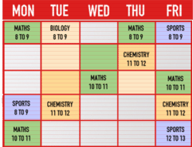





ขอบเขต
1.3.1 ระบบจัดการข้อมูล

Slide 8
ขอบเขต
1.3.2 ระบบจัดการสิทธิ์เข้าใช้งาน
1.3.2.1 ผู้ดูแลระบบ (Admin)
Data Warehouse
ระบบงานทะเบียน
ห้องเรียนอัจฉริยะ
การใช้ห้องเรียน

Slide 9



ขอบเขต
1.3.2 ระบบจัดการสิทธิ์เข้าใช้งาน
1.3.2.2 ผู้ใช้งาน หรืออาจารย์
สามารถทำการเปลี่ยน ยกเลิก หรือทำการจองห้องเรียนได้
สามารถดูรายงานเพื่อตรวจสอบสถานะการใช้ห้องเรียน
เพื่อช่วยในการตัดสินใจการเข้าใช้ห้องเรียนได้
สามารถแจ้งปัญหาการใช้ห้องเรียนได้

Slide 10
ขอบเขต
1.3.3 ระบบฐานข้อมูล
1.3.3.2 คลังข้อมูล
1.3.3 ระบบฐานข้อมูล
1.3.3.1 ระบบฐานข้อมูล
ฐานข้อมูลที่เก็บข้อมูลของระบบงานทะเบียน
Data Warehouse
Does not support Web apps
Does not support Web apps
ฐานข้อมูลที่เก็บข้อมูลการใช้ห้องเรียน
ฐานข้อมูลห้องเรียนอัจฉริยะเก็บข้อมูลจราจรคอมพิวเตอร์
ระบบงานทะเบียน
ห้องเรียนอัจฉริยะ
Support Web apps
การใช้ห้องเรียน

Slide 11
ขอบเขต
1.3.4 เว็บแอปพลิเคชั่น
เว็บแอปพลิเคชั่นรองรับทุกขนาดหน้าจอ
เว็บแอปพลิเคชั่นมีระบบการยืนยันตัวตน
เว็บแอปพลิเคชั่นไม่รองรับการแสดงผลแบบเวลาจริง

Slide 12
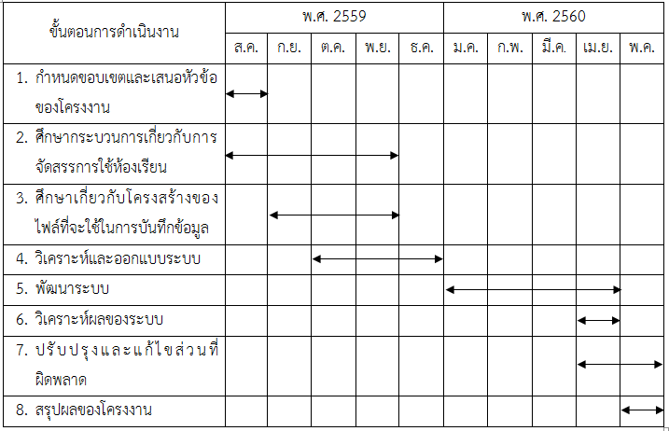
วิธีการดำเนินการ
และแผนการดำเนินงาน

Slide 13
ประโยชน์ที่คาดว่าจะได้รับ
จัดการปัญหาด้านข้อมูลจำนวนมาก
แก้ไขการใช้ห้องเรียนที่ทับซ้อนกัน
แสดงข้อมูลในรูปแบบที่ง่ายต่อการดูและวิเคราะห์
จัดเก็บข้อมูลการใช้ห้องเรียนในรูปแบบคลังข้อมูล

Slide 14




ทรัพยากรที่ใช้

Slide 15

ถาม/ตอบ

Slide 16
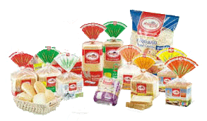








Data Warehouse
Warehouse

